Slide 1




1896
1920
1987
2006
数字图像处理与分析
回顾与复习
盛斌

Slide 2
期末开卷考试
期末开卷考试
日 期: 2021年11月5日
地点: 按照课程表安排
时间: 100分钟
要求:
携带学生证/身份证
在试卷与答题纸上认真填写姓名、 学号
试卷与答题纸一并交回
需求：教材、 参考书、 讲义
除计算器外的电子设备不允许使用
【考试存在计算题，建议大家携带计算器】

Slide 3
期末开卷考试
在线考试规则
在校学生同一时间，通过腾讯会议线上考试，会议链接会在考试前一天晚上发布到课程群
准备一台可进入腾讯会议直播的电子设备（手机、电脑、平板皆可），须在考试过程中全程开启摄像头。
有效证件：学生证/身份证（考试开始将其放置桌面上）
答题纸、草稿纸
提交说明：
在答题纸上写好“我承诺，我将严格遵守考试纪律”、学号、姓名并将有效证件放置在答题纸旁拍照，在指定时间内(17:45前)上传至canvas的Final Quiz单元。
提前交卷的同学需将答题纸上传至canvas并将线上问卷同时提交
【注意】最好可以将照片合并成一个pdf文件，如果直接上传图片，注意逐一上传时，需用“添加”，否则后面的图片会覆盖前面的

Slide 4
期末开卷考试
在线考试规则
要求：
考试开始前15分钟开始设备调试，须保证电子设备拍摄角度如“摄像范围参考图（侧面图）”所示，即答题纸、草稿纸、考生上半身、脸部均在摄像投视域内
在答题纸最上端写上：“我承诺，我将严格遵守考试纪律”，以及自己的姓名、学号。
考试开始后不能离开拍摄范围，如考试期间直播设备掉线时间过长，或无画面、或考生离开拍摄范围，则本次考试作废
考试开始时会在课程群中发布笔试问卷，问卷将在考试结束时自动关闭。
考生只需在答题纸上答题

Slide 5

期末开卷考试
在线考试规则
在校学生同一时间，通过腾讯会议线上考试，会议链接会在考试前一天晚上发布到课程群
准备一台可进入腾讯会议直播的电子设备（手机、电脑、平板皆可），须在考试过程中全程开启摄像头。
有效证件：学生证/身份证（考试开始将其放置桌面上）
答题纸、草稿纸
摄像范围参考图（侧面图）

Slide 6
课程目标与安排
1. 绪论
2. 数字图像基础
3. 灰度变换与空间滤波
4. 频率域变换
5. 图像的复原与重建
6. 彩色图像处理
7. 图像压缩
8. 形态学图像处理
9. 图像分割
10. 表示与描述

Slide 7
1. 绪论
基本概念
什么是数字图像
像素组成的二维排列，可以用矩阵表示
单色（灰度）图像
彩色图像可以用红、绿、蓝三元组的二维矩阵来表示
数字图像的分类
按照人眼视觉感知：可见图像和不可见图像
按照图像空间坐标和亮度（或色彩）的连续性：模拟图像和数字图像
数字图像的应用
伽马射线成像
X射线成像
紫外波段成像
可见光及红外波段成像
微波波段成像
无线电波段成像

Slide 8
2. 图像处理基础
图像取样和量化
取样和量化的基本概念：一幅图像的x和y坐标及幅度可能都是连续的，对坐标值进行数字化成为取样，对幅值数字化成为量化
数字图像表示
空间和灰度分辨率
空间分辨率是图像中可辨别的最小细节的度量

Slide 9
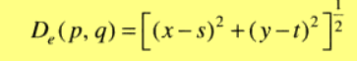
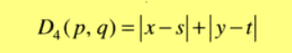
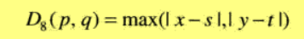
2. 图像处理基础
像素间的一些基本关系
相邻像素：4邻域、8邻域
邻接性：4邻接、8邻接、m邻接（混合邻接）
连通性
距离度量
欧氏距离
D₄（城市街区）距离
D₈（棋盘）距离

Slide 10
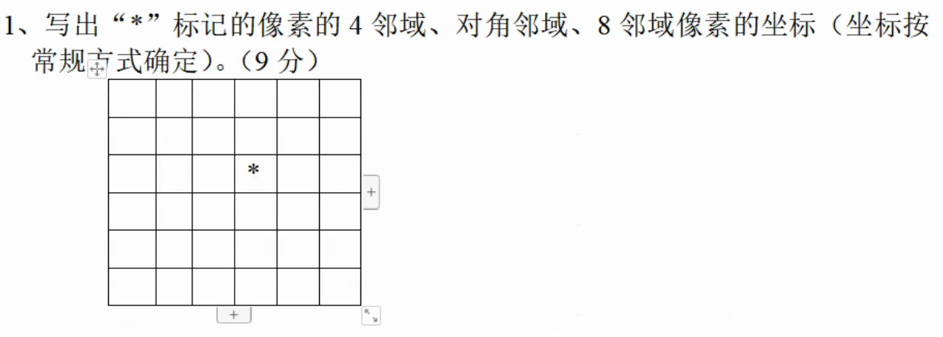
2. 图像处理基础
例：
“*”标记的像素的坐标为（2，3）。
其4邻域像素的坐标分别为：（1，3）、（2，2）、（3，3）、（2，4）
其对角邻域像素的坐标分别为：（1，2）、（3，2）、（1，4）、（3，4）
其8邻域像素的坐标分别为：（1，3）、（2，2）、（3，3）、（2，4）、（1，2）、（3，2）、（1，4）、（3，4）

Slide 11
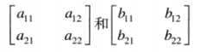
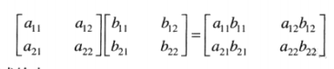
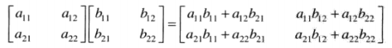
2. 图像处理基础
数字图像处理中所用数学工具
阵列与矩阵操作
例如：考虑2*2图像 ，
这两幅图像的阵列相乘是：
，
而矩阵相乘是：

Slide 12
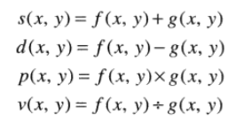
2. 图像处理基础
数字图像处理中所用数学工具
线性操作与非线性操作
对于一般算子H，对于给定的输入图像f(x,y)，产生一幅输出图像g(x,y)：H[f(x,y)] = g(x,y)。如果：
则称H是一个线性算子。
算数操作

Slide 13
2. 图像处理基础
数字图像处理中所用数学工具
集合和逻辑操作
空间操作
向量与矩阵操作
以上所有图像处理方法都是直接在图像像素上进行操作，即直接工作在空间域。

Slide 14
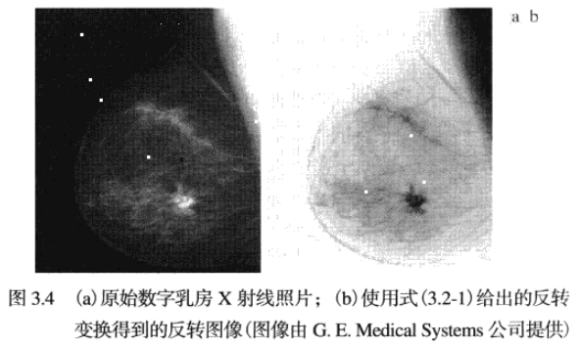
3. 灰度变换与空间滤波
空间域指图像平面本身，这类图像处理方法直接以图像中的像素操作为基础。
对基本灰度变换函数的理解
图像反转：适用于增强嵌入在一幅图像的暗区域中的白色或灰色细节，特别是黑色面积在尺寸上占主导地位时。如：

Slide 15
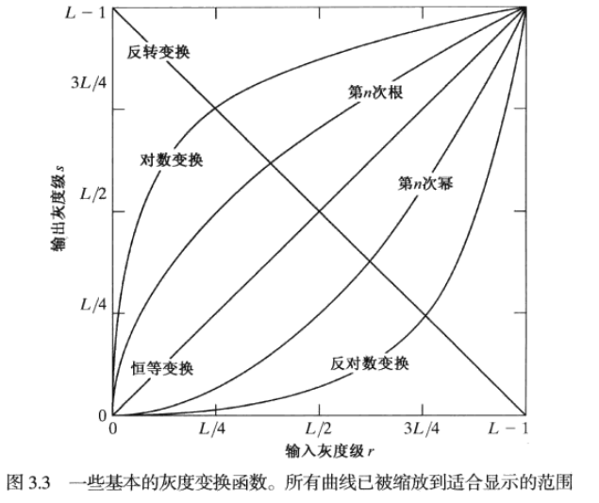
3. 灰度变换与空间滤波
对基本灰度变换函数的理解
对数变换：该变换将输入中范围较窄的低灰度值映射为输出中较宽范围的灰度值，相反地，对高的输入灰度值也是如此。反对数变换的作用与此相反。

Slide 16
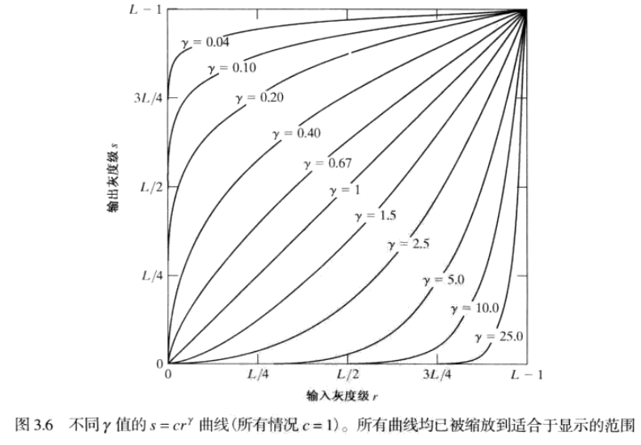
3. 灰度变换与空间滤波
对基本灰度变换函数的理解
幂律（伽马）变换

Slide 17
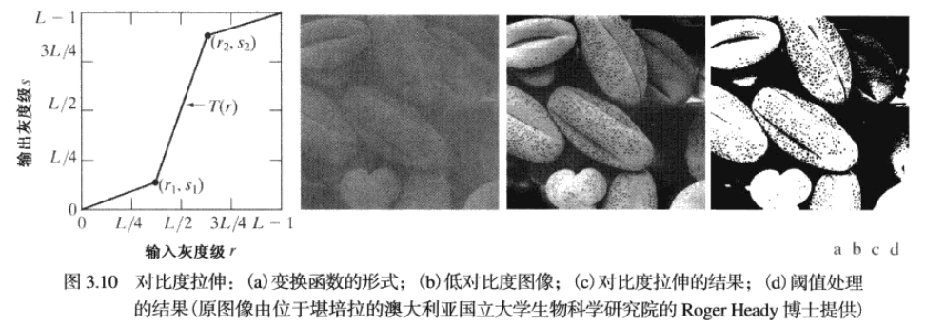
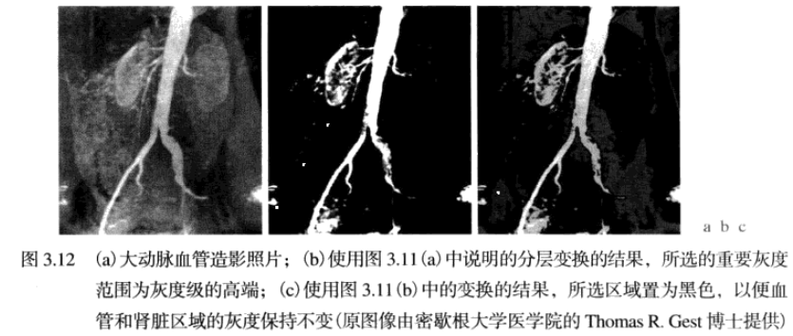
3. 灰度变换与空间滤波
对基本灰度变换函数的理解
分段线性变换函数
对比度拉伸
灰度级分层

Slide 18
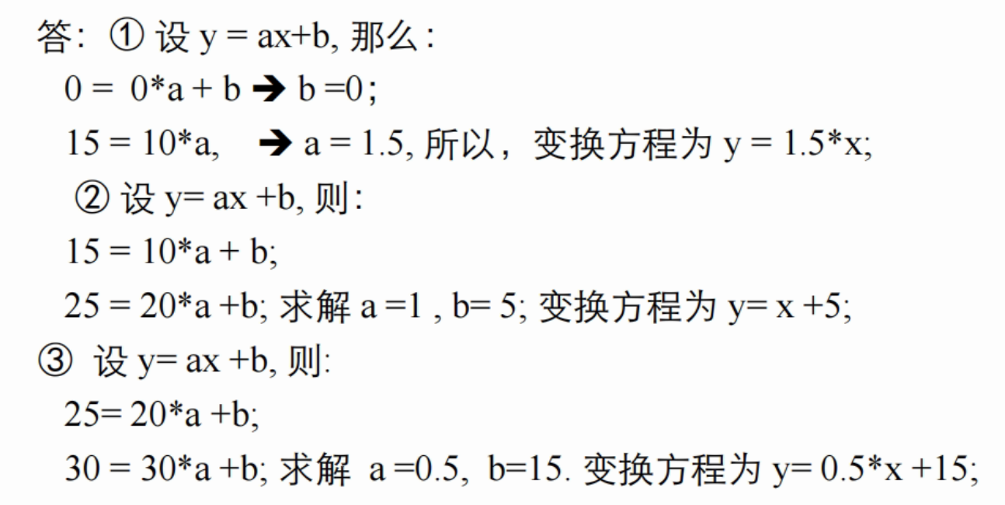
3. 灰度变换与空间滤波
例：试给出把灰度范围（0，10）拉伸到（0，15），把灰度范围（10，20）拉伸到（15，25），并把灰度范围（20，30）压缩为（25，30）的线性变换方程

Slide 19
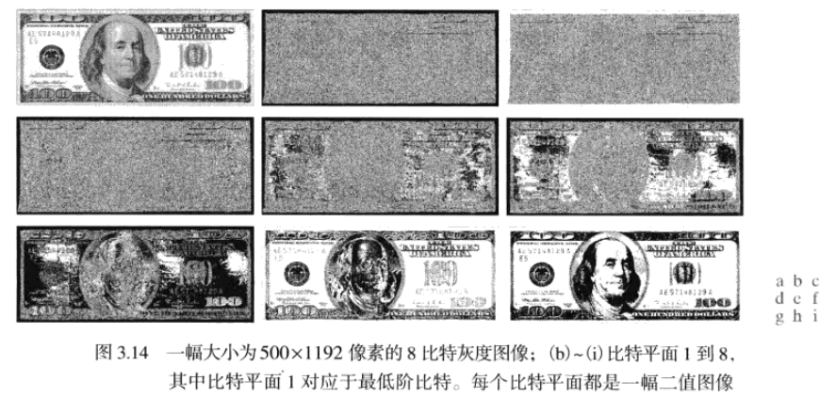
3. 灰度变换与空间滤波
对基本灰度变换函数的理解
分段线性变换函数
比特平面分层

Slide 20
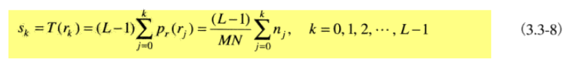
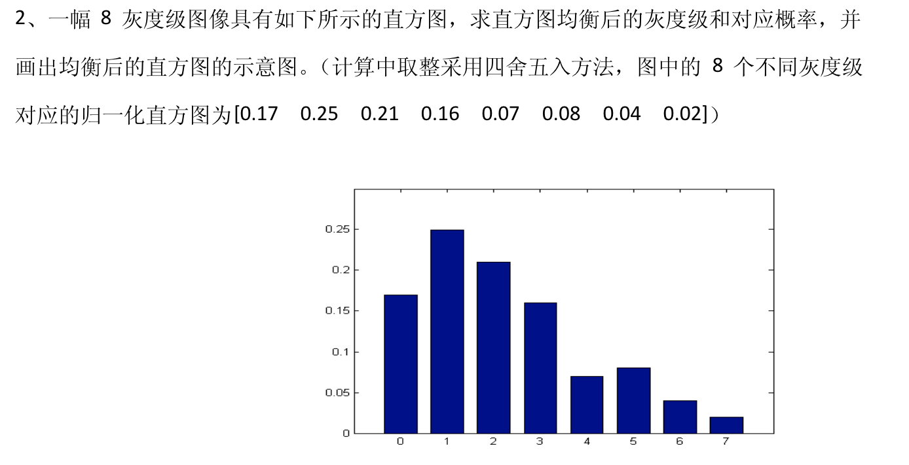
3. 灰度变换与空间滤波
直方图处理
直方图均衡的计算
例：

Slide 21
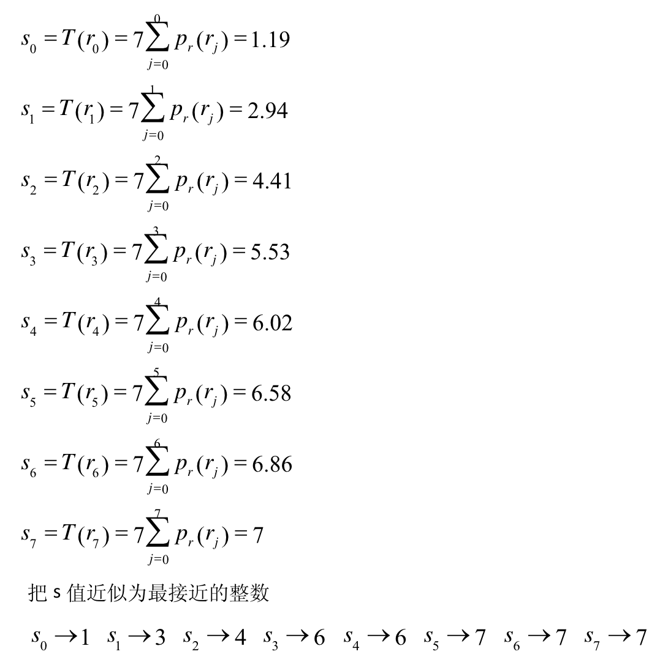
3. 灰度变换与空间滤波

Slide 22
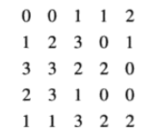
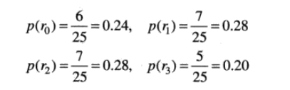
3. 灰度变换与空间滤波
直方图处理
直方图均衡的计算
直方图匹配（规定化）
局部直方图处理
在图像增强中使用直方图统计
例：考虑下面大小为5*5的2比特图像，像素由2比特表示，因此L=4且灰度级在[0,3]范围内。总像素是25，因此直方图分量为：

Slide 23
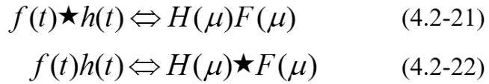
3. 灰度变换与空间滤波
空间滤波基础
空间相关与卷积
相关是滤波器模板移过图像并计算每个位置乘积之和的处理。
卷积机理相似，但滤波器首先要旋转180°
空间域、频率域卷积与乘积的关系

Slide 24
3. 灰度变换与空间滤波
平滑空间滤波器
平滑线性滤波器
平滑线性空间滤波器的输出（响应）是包含在滤波器模板邻域内的像素的简单平均值，又称均值滤波器。它使用滤波器模板确定的邻域内像素的平均灰度值代替图像中每个像素的值。
统计排序（非线性）滤波器
统计排序滤波器是一种非线性滤波器，其响应以滤波器包围的图像区域中所包含的像素的排序为基础，然后使用排序结果决定的值代替中心像素值。最著名的中值滤波器能有效处理脉冲（椒盐）噪声。

Slide 25
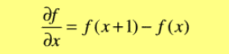
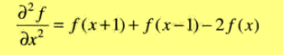
3. 灰度变换与空间滤波
锐化空间滤波器
一阶微分的基本定义：
二阶微分的基本定义：
使用二阶微分进行图像锐化——Laplacian算子
使用一阶微分对图像锐化——梯度法
罗伯特交叉梯度算子
Sobel算子
prewitt梯度算子

Slide 26
3. 灰度变换与空间滤波
例1.图像增强的主要目的是什么?包含的主要内容有哪些?
例2.图像锐化处理有几种方法?
答：目的：提高图像质量和突出所需信息，有利于分析判断或作进一步的处理。内容：对比度变换、图像滤波、色彩变换、图像运算
答：线性锐化滤波器、梯度法、罗伯特梯度、Prewitt 和 Soble 梯度、Laplacian 算子

Slide 27
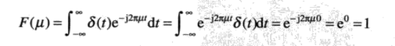
4. 频率域滤波
冲激及其取样特性
线性系统和傅里叶变换研究的核心是冲激及其取样特性
连续变量函数的傅里叶变换
例：冲激和冲激串的傅里叶变换
可以知道，一个位于空间域原点的冲激的傅里叶变换，在频率域是一个常数。位于t=t₀的一个冲激的傅里叶变换是：

Slide 28
4. 频率域滤波
卷积
空间域、频率域卷积与乘积的关系
取样定理
如果以超过函数最高频率的两倍的取样率来获得样本，则连续的带限函数可以完全地从它的样本集来恢复
混淆产生的原因

Slide 29
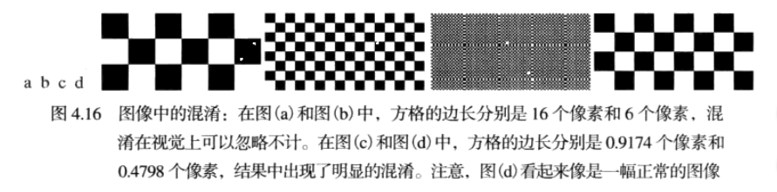
4. 频率域滤波
单变量的离散傅里叶变换（DFT）及2维DFT
取样和频率间隔之间的关系
图像中的混淆(锯齿现象、莫尔波纹)
例：
二维离散傅里叶变换的一些性质
空间和频率间隔的关系、平移和旋转、周期性、对称性

Slide 30
4. 频率域滤波
傅里叶变换的应用及其原理
√在图像高低通滤波中的应用
√在图像噪声滤波中的应用
√在图像的选择性滤波中的应用
√在图像压缩中的应用
√在图像增强中的应用

Slide 31
4. 频率域滤波
使用频率域滤波器平滑图像
理想低通滤波器、布特沃斯低通滤波器、高斯低通滤波器
使用频率域滤波器锐化图像
理想高通滤波器、布特沃斯高通滤波器、高斯高通滤波器、频率域拉普拉斯算子、钝化模板、高提升滤波、高频强调滤波、同态滤波
选择性滤波
带阻滤波器和带通滤波器

Slide 32
5. 图像的复原与重建
图像复原基本概念
图像复原的目的：以预先确定的目标来改善图像
与图像增强的区别
图像复原的基本要点
引起图像质量下降的客观因素
图像退化与复原模型
图像复原试图利用退化现象的某种先验知识来复原被退化的图像，是面向退化模型的，且采用相反的过程进行处理以便于恢复图像

Slide 33
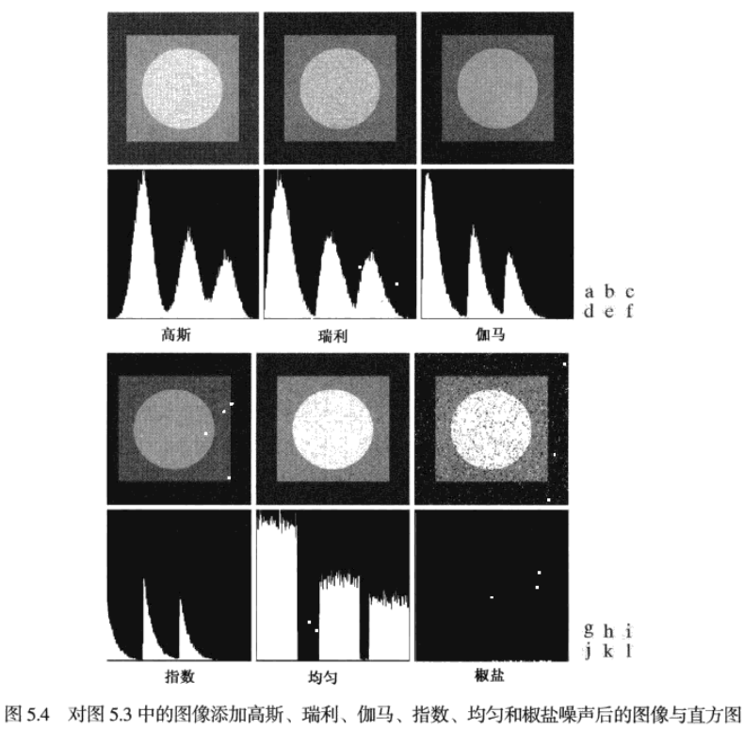
5. 图像的复原与重建
噪声模型
高斯噪声
瑞利噪声
爱尔兰（伽马）噪声
指数噪声
均匀噪声
脉冲（椒盐）噪声
周期噪声

Slide 34
5. 图像的复原与重建
只存在噪声的复原——空间滤波
均值滤波器：算术均值滤波器、几何均值滤波器、谐波均值滤波器、逆谐波均值滤波器
统计排序滤波器：中值滤波器、最大值和最小值滤波器、中点滤波器、修正的阿尔法均值滤波器
自适应滤波器：自适应局部降低噪声滤波器、自适应中值滤波器

Slide 35
5. 图像的复原与重建
例：一幅图像的像素值如下，写出对该图像选用3x3窗口进行中值滤波的结果
1 | 2 | 1 | 3 | 2
2 | 6 | 5 | 4 | 5
3 | 6 | 4 | 3 | 6
2 | 6 | 2 | 6 | 3

Slide 36
5. 图像的复原与重建
例：一幅图像的像素值如下，写出对该图像选用3x3窗口进行中值滤波的结果
1 | 2 | 1 | 3 | 2
2 | 6 | 5 | 4 | 5
3 | 6 | 4 | 3 | 6
2 | 6 | 2 | 6 | 3
0 | 1 | 2 | 2 | 0
2 | 3 | 4 | 3 | 3
2 | 4 | 4 | 3 | 3
0 | 2 | 2 | 2 | 0

Slide 37
5. 图像的复原与重建
用频率域滤波消除周期噪声
带阻滤波器
带通滤波器
陷波滤波器
系统退化复原
逆滤波
最小均方误差（维纳）滤波
约束最小二乘方滤波
几何均值滤波

Slide 38
6. 彩色图像处理
彩色基础
用来描述彩色光源质量的3个基本量：辐射、光强、亮度
用以区别不同颜色特性的是：亮度、色调和饱和度。色调与饱和度一起成为色度，因此颜色可用其亮度和色度来表征
彩色模型
RGB彩色模型
CMY和CMYK彩色模型
HSI彩色模型
彩色图像增强

Slide 39
6. 彩色图像处理
例1：以下选项中，不属于表色系的是：（ ）
A.RGB B.DCT C.CMYK D.HSI
B
例2：为何彩色图像要经过 RGB 到 HSI 模型转换才能处理？
答：如果直接对 RGB 模型中的 R,G,B 分量处理，很可能会引起三个量不同程度的变化，由RGB 模型描述的处理图像就会出现色差问题，颜色上会有很大程度的失真。因此，人们在此基础上提出了 HSI 模型，它的出现使得在保持色彩无失真的情况下实现彩色图像处理成为可能。 通过先将 RGB 模型转化为 HSI 模型，得到相关性较小的色调，色饱和度和亮度，然后仅对其中的亮度分量进行处理，再转化为 RGB。这样就可以避免直接对RGB 分量处理而产生图像失真。

Slide 40
7. 图像压缩
图像压缩基本概念
图像编码的目的：节省存储空间；减少传输时间；利于处理，降低处理成本
图像压缩分类：
从应用角度分类：静止图像编码；活动图像编码；二值图像编码
从信息保持程度角度分类：有损压缩（有失真、有误差编码）；无损压缩(无失真编码、信息保持编码）
从具体的编码技术角度分类：空域法，变换域法；预测编码，变换编码，统计编码等

Slide 41
7. 图像压缩
图像压缩中的保真度准则：
客观：总偏差、均方差、均方信噪比
度量编码方法的优劣：速度、保真度、冗余度、编码效率
冗余分类：
编码冗余：符号序列，码字（码字长度）
像素间相关性冗余：帧间像素信息冗余，帧内像素信息冗余
视觉冗余：人眼对所有视觉信息并不是都具有相同的敏感度；人 眼的空间分辨率，时间分辨率

Slide 42
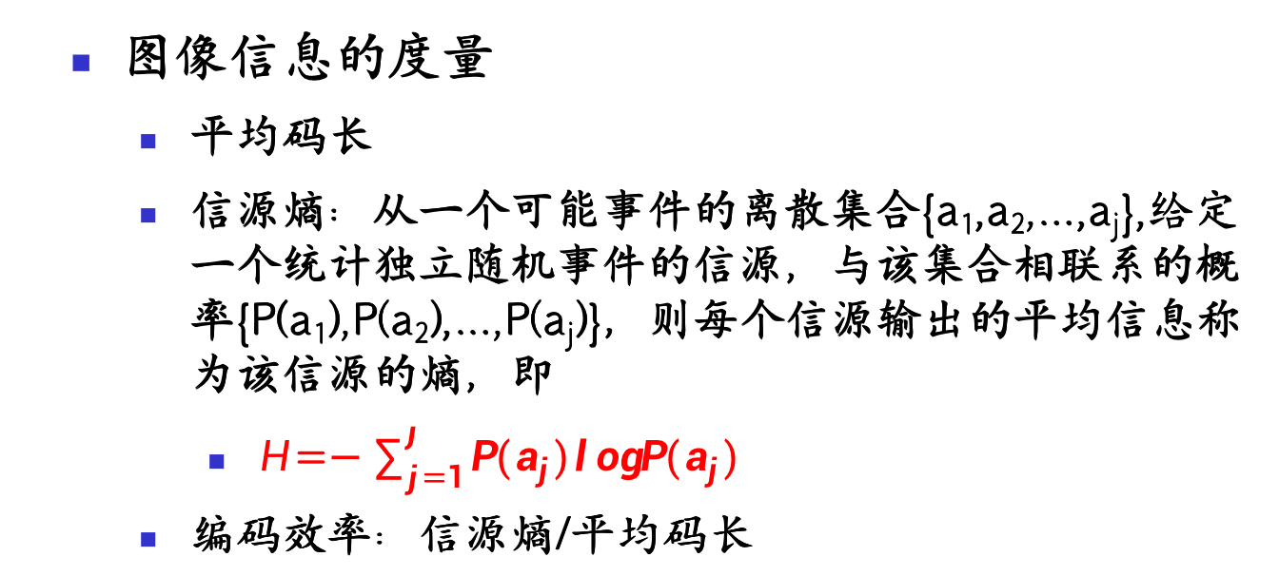
7. 图像压缩
图像信息的度量
平均码长
信源熵：从一个可能事件的离散集合{a₁,a₂,...,a_{j}},给定一个统计独立随机事件的信源，与该集合相联系的概率{P(a₁),P(a₂),...,P(a_{j})}，则每个信源输出的平均信息称为该信源的熵，即
$H=−\sum_{j=1}^{J}{P(a_{j})logP(a_{j})}$
编码效率：信源熵/平均码长

Slide 43
7. 图像压缩
图像压缩编码的基本方法
霍夫曼编码:
具体步骤：
初始化
合并概率最小的两个事件
排序
如果事件个数大于2则重复步骤2和3
赋值
编码

Slide 44
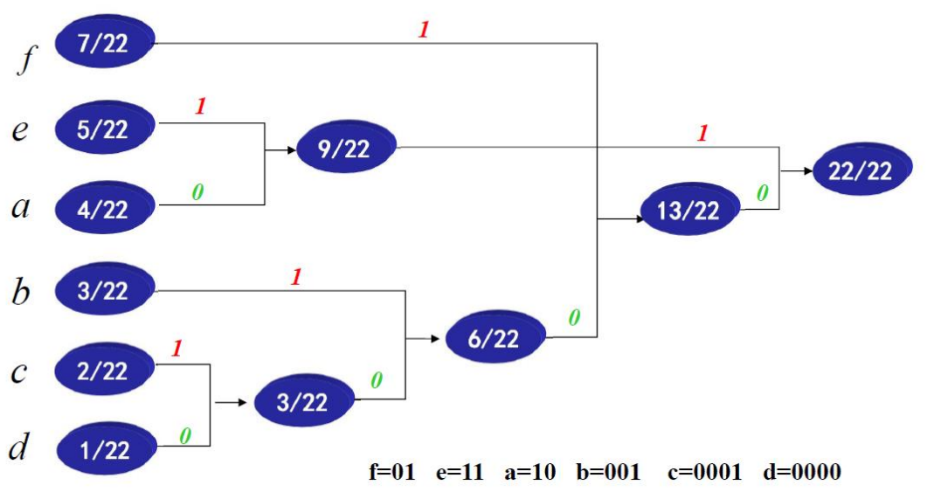
7. 图像压缩
图像压缩编码的基本方法
霍夫曼编码实例

Slide 45
7. 图像压缩
图像压缩编码的基本方法
算术编码:
具体步骤：
将区间[0,1)连续划分为多个子区间，每个子区间代表一个字符，区间的大小正比于字符出现概率。概率越大，区间越大
编码从一个初始区间[0,1)开始，设置low=0，high=1
不断读入原始数据字符，找到字符所在区间，如[L,H)，更新：low = low + (high-low)* L; high = low +(high-low)* H
将得到的区间[low,high)中任意小数以二进制形式输出得到编码数据

Slide 46
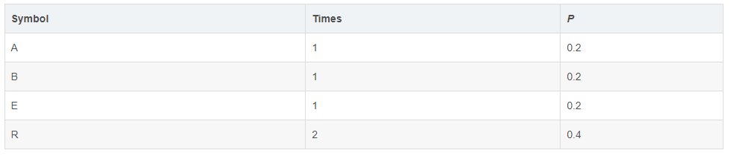
7. 图像压缩
算术编码
例:给出字符A、B、E、R的出现概率，求字符串ARBE算术编码的编码和解码过程
解：A的区间：[0,0.2)，B的区间：[0.2,0.4)，E的区间：[0.4,0.6)，R的区间：[0.6,1)
编码过程：刚开始的编码区间是[0,1),即low=0，high=1；第一个字符A的概率区间是[0,0.2)，则L=0，H=0.2,代入步骤3中的公式更新low=0，high=0.2...最后得到区间[0.1424,0.1456)，取其中任意数字，如0.143作为ARBE的算数编码

Slide 47
7. 图像压缩
算术编码
例:给出字符A、B、E、R的出现概率，求字符串ARBE算术编码的编码和解码过程
解码过程：由于0.143落在[0,0.2)区间，因此第一个字符为A；
（0.143-0）/0.2=0.715,落在[0.6,1)区间，因此第二个字符为R；以此类推...

Slide 48
7. 图像压缩
无损压缩
熵编码
香农 - 范诺编码、 霍夫曼编码、 算术编码
基于字典的压缩
RLE编码 —
行程编码、 LZW编码
有损压缩
预测编码
DPCM 编码、 DM编码 、 最佳预测与最优预测编码

Slide 49
7. 图像压缩
有损压缩
变换编码
变换编码的基本思想、 正交变换压缩编码模型
DCT变换编码 、 小波变换编码
图像压缩标准
静止图像编码标准、 连续帧图像编码标准

Slide 50
7. 图像压缩
例1.如果一个图像的灰度级编码使用了多于实际需要的编码符号，就称图像中包含了：（ ）
A、编码冗余 B、像素间冗余
C、心理视觉冗余 D、计算冗余
例2.下列哪一个压缩标准用于压缩静止图像。（ ）
A、JPEG B、MPEG
C、H.261 D、以上均不能
A
A

Slide 51
7. 图像压缩
例3.压缩编码算法很多，为什么还要采用混合压缩编码？请举例说明。
答：压缩编码算法很多，比如行程编码、霍夫曼编码等。每种不同的压缩编码方法具有各自不同的特点。比如行程编码擅长对多个重复数据连续出现的情况进行编码；霍夫曼编码则可以有效地将出现频率高、低不同的数据进行编码。如果将不同的编码方式巧妙的结合在一起，则可以达到更高的压缩率，这就是混合压缩编码的思想。

Slide 52
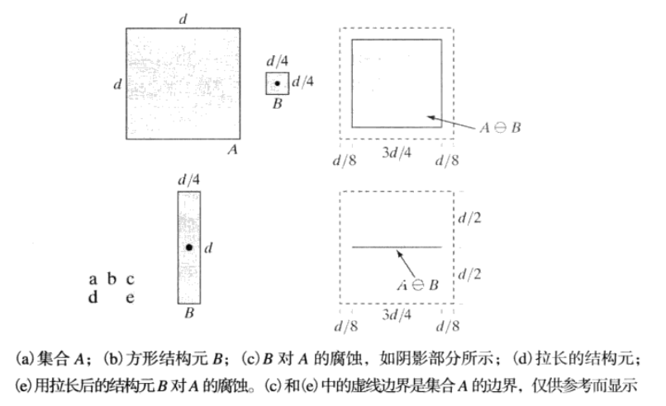
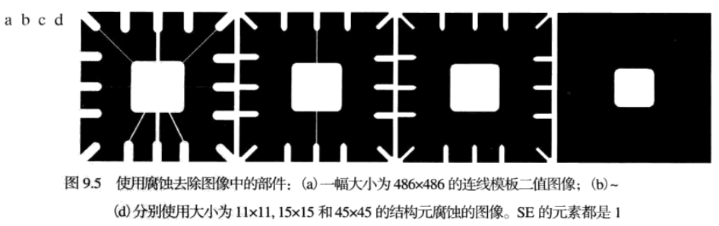
8. 形态学图像处理
腐蚀

Slide 53
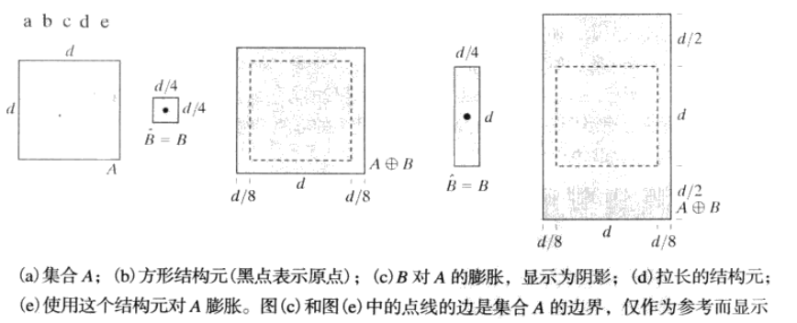
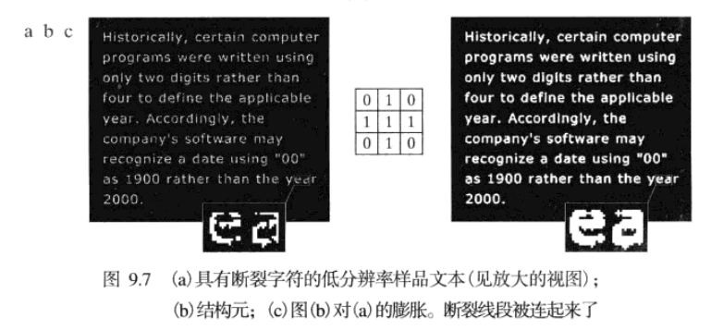
8. 形态学图像处理
膨胀

Slide 54
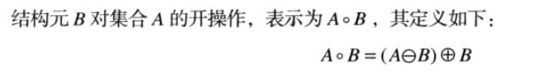
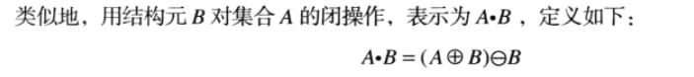
8. 形态学图像处理
开操作
闭操作
击中或击不中变换

Slide 55
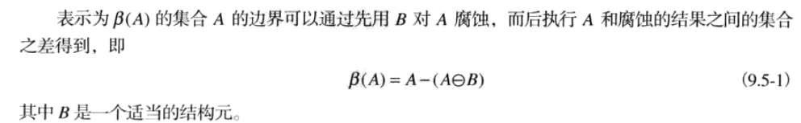
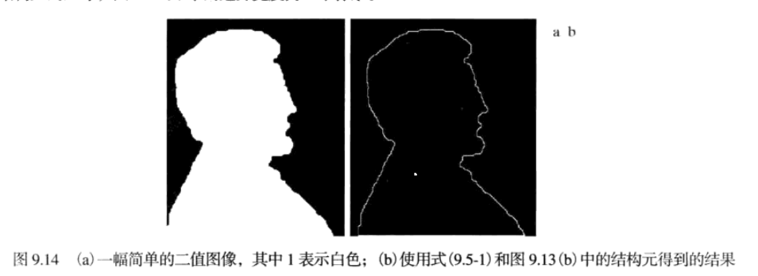
8. 形态学图像处理
一些基本的形态学算法
边界提取

Slide 56
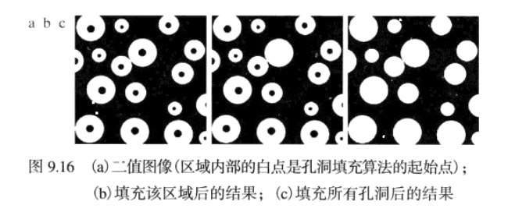
8. 形态学图像处理
一些基本的形态学算法
孔洞填充
连通分量提取

Slide 57
8. 形态学图像处理
例：
1. 膨胀运算可以理解为对图像的补集进行腐蚀处理。（ ）
2. 膨胀是一种消除边界点，使边界向内收缩的过程。（ ）
T
F

Slide 58
9. 图像分割
图像分割方法
基于阈值的方法：全局阈值、局部阈值、动态阈值
阈值选取
直方图技术
最小误差阈值法
最大方差阈值法
基于边缘的方法
基于区域的方法
区域生长法
分裂合并法

Slide 59
9. 图像分割
例：
依照分割时所依据的图像特性不同，图像分割方法大致可以分为______________、边界分割方法和区域提取方法三大类。
以下图像分割方法中，属于基于图像灰度分布的阈值方法的是（ ）
A、 区域合并、分裂法 B、最大类间、内方差比法
C、 已知形状的曲线检测 D、区域生长法
判断：区域生长方法的实现有三个关键点：种子点的选取；生长准则的确定；区域生长停止的条件。（ ）
判断：基于图像灰度空间分布的阈值方法不需要考虑像素与像素之间的相关性。（ ）
阈值方法
B
T
F

Slide 60
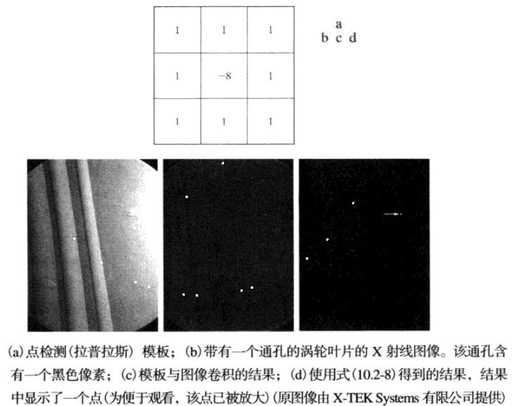
9. 图像分割
点、线和边缘检测
孤立点检测

Slide 61
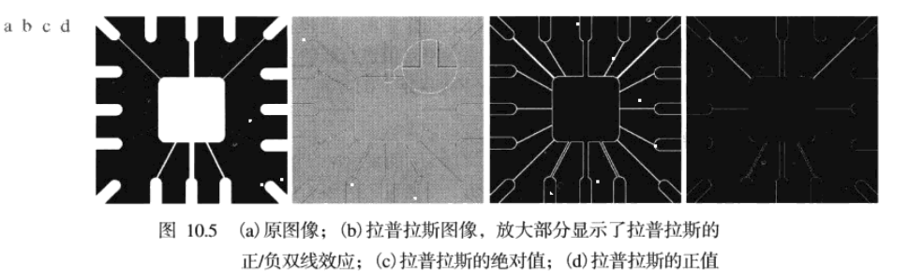
9. 图像分割
点、线和边缘检测
线检测

Slide 62
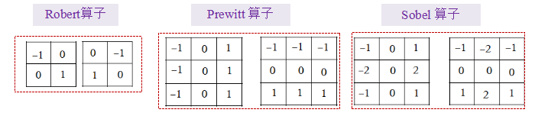
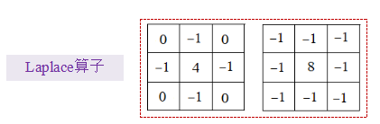
9. 图像分割
边缘检测
梯度算子：
一阶：罗伯特交叉梯度算子（Roberts）算子、Prewitt算子、Sobel算子
二阶：拉普拉斯（Laplacian）算子

Slide 63
9. 图像分割
边缘检测
Canny算子：
降低噪声： 高斯低通滤波，平滑图像
计算梯度：采用4个方向检测算子提取梯度
非极大值抑制：沿着梯度方向寻找局部最大值
边缘跟踪：采用双阈值检测和跟踪边缘

Slide 64
9. 图像分割
边缘检测
Hough变换：
转换到参数平面，在参数平面中相交直线最多的点，对应的x, y 平面的直线即为所求的直线。
优点
--抗噪声能力强
--能够在信噪比较低的条件下
--检测出直线或解析曲线。
缺点
--需要首先做二值化以及边缘检测
--损失掉原始图像中的许多信息。

Slide 65
9. 图像分割
例1. 以下图像分割方法中，属于基于图像灰度分布的阈值方法的是（ B ）
A、 区域合并、分裂法 B、 最大类间、内方差比法
C、 已知形状的曲线检测 D、区域生长法
例2. 关于进行图像分割时使用的最大类间、类内方差比法，下列说法正确的是（C ）
A、 选择的阈值使得两类数据间的方差越小越好。
B、 选择的阈值使得同一类的数据之间的方差越大越好。
C、 使用类间、类内方差比作为选择阈值的评价参数。
D、 使用类内、类间方差比作为选择阈值的评价参数。

Slide 66
10. 表示与描述
表示
根据区域的外部特征来进行形式化表示
根据区域的内部特征（比较区域内部的 象素值）来来进行形式化表示
表示法设计
链码
多边形逼近
外形特征
边界分段
区域骨架抽取

Slide 67
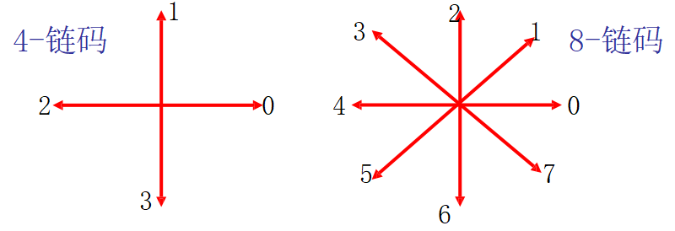
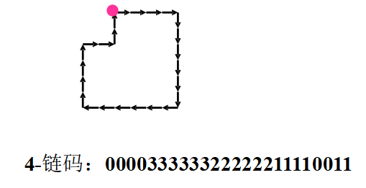
10. 表示与描述
链码
例：
循环首差链码：用相邻链码的差代替链码
例：4-链码 10103322的循环首差为：33133030

Slide 68
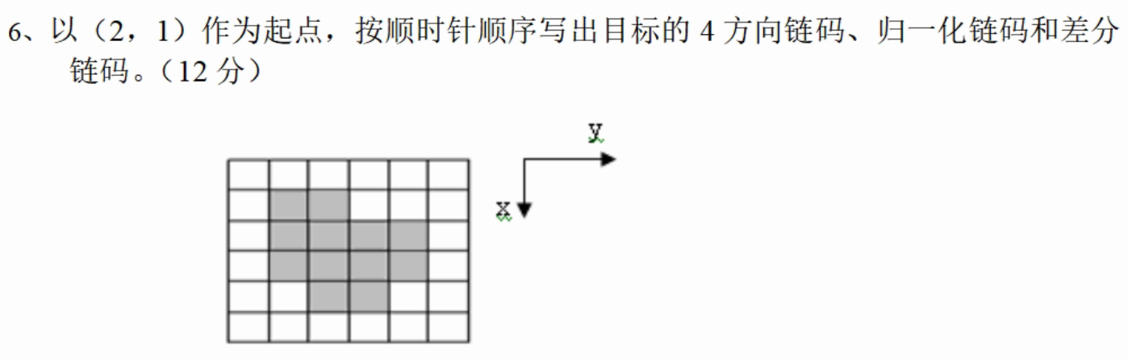
10. 表示与描述
链码
例：
4方向链码：（2，1）103003232121
归一化链码：003232121103
差分链码：033103313313

Slide 69
10. 表示与描述
多边形逼近
基本思想：用最少的多边形线段，获取边 界形状的本质。
寻找最小基本多边形的方法一般有两种： 点合成法和边分裂法
外形特征
边界分段
区域骨架抽取
边界描述子
简单描述子：边界的周长、直径、曲率、
傅立叶描述子
矩量
关系描述子
阶梯关系编码、骨架关系编码、方向关系编码、内角关系编码、树结构关系编码

Slide 70
数字图像处理
答疑

Slide 71
数字图像处理
祝大家考试顺利！

